Slide 1



Разработка системы управления бездатчиковым бесколлекторным двигателем постоянного тока
Факультет Систем Управления и Робототехники
Управление в технических системах
Сухих Даниил Андреевич
Научный руководитель:
Власов Сергей Михайлович,
доцент, кандидат технических наук
2024,
Санкт-Петербург
Notes:
Добрый день, уважаемые члены комиссии. Я Сухих Даниил Андреевич, студент факультета систем управления и робототехники по специальности управление в технических системах. Тема моего исследования --- Разработка системы управления бездатчиковым бесколлекторным двигателем постоянного тока. Мой научный руководитель --- Власов Сергей Михайлович.

Slide 2
Актуальность темы исследования
Преимущество БДПТ перед ДПТ с щёточно-коллекторным узлом
Большое количество исследований
Популярность
2
Notes:
Сначала хотелось бы начать с актуальности моей работы. Я выделил 3 основных пункта.
Первое, в классе двигателей постоянного тока бесколлекторные ДПТ являются самым эффективным решением, обладающих меньшими габаритами, меньшим весом и большей надёжностью при сравнимых мощностях
Второе, сейчас появляется всё больше исследований с усовершенствованными методами управления, что даёт большую почву для изучения
Также такие двигатели набирают всё большую популярность в связи с развитием алгоритмов управления и удешевлением средств вычисления

Slide 3
Цель и задачи исследования
Цель исследования: разработка алгоритма для управления бесколлекторными бездатчиковыми двигателями постоянного тока
Задачи исследования:
а) исследование алгоритмов и обзор существующих технических решений;
б) разработка модели и синтез алгоритма управления;
в) моделирования полученной системы;
г) разработка стенда для проведения экспериментальных исследований;
д) экспериментальные исследования
3
Notes:
Цель моего исследования: разработка алгоритма для управления такого рода двигателями.
Для решения цели поставлены следующие задачи:
а) исследование алгоритмов и обзор существующих технических решений;
б) разработка модели и синтез алгоритма управления;
в) моделирования полученной системы;
г) разработка стенда для проведения экспериментальных исследований;
д) экспериментальные исследования

Slide 4
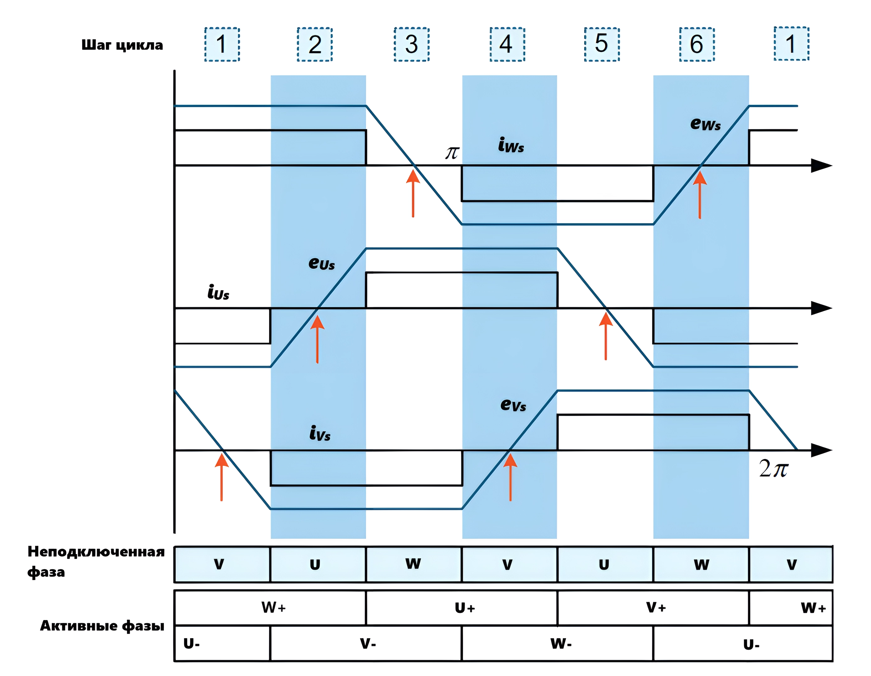
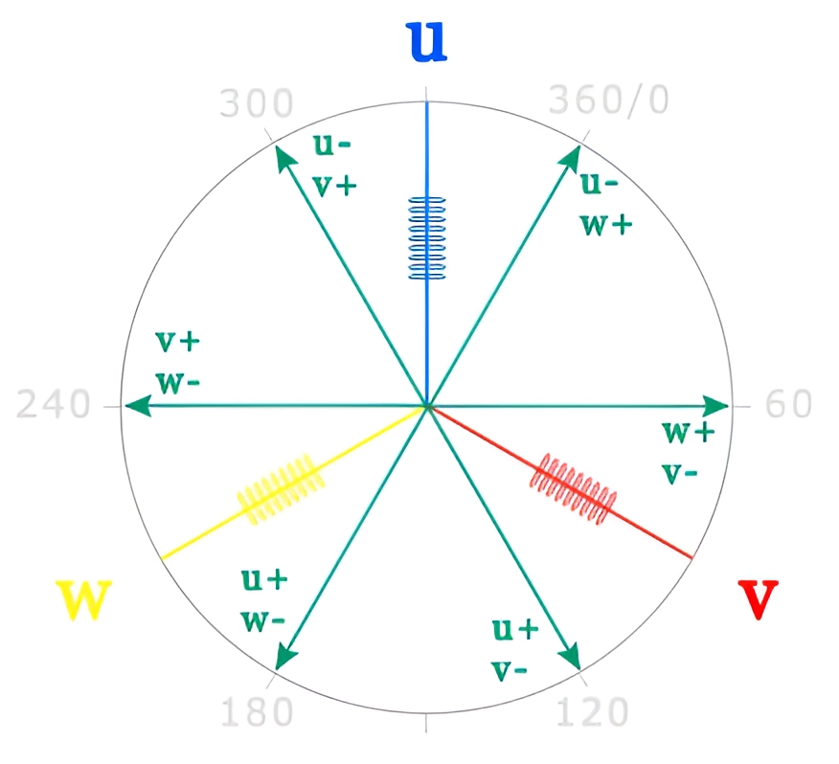
Принцип функционирования
Определение положения:
по противо-ЭДС
с помощью наблюдателя
4
Notes:
Теперь перейдём к обзорной части работы. БДПТ являются по своей структуре синхронными машинами с постоянными магнитами за исключением способа расположения обмоток и типа питания. Т. к. БДПТ питаются постоянным током, то для них требуется инвертор для обеспечения вращения, который представляет в наипростейшем случае 6 ключей, с помощью различных комбинаций замыкания которых можно получить 6 направлений магнитного поля (схематически изображено на рисунке слева). Сложность заключается в том, чтобы обеспечить своевременное переключение состояний для достижения большей эффективности. Особенную трудность это вызывает при бездатчиковом управлении, когда необходимо как-то определять положение ротора. Для этого служат две основные техники:
Определение по точкам пересечения противо-ЭДС нуля. Недостатком данного метода является сложность отслеживания точек пересечения нуля при низких скоростях из-за малой амплитуды противо-ЭДС. Справа изображена возможная схема переключения.
Использование специальных наблюдателей положения и скорости, которые требуют для функционирования известных параметров двигателя и больших вычислительных мощностей

Slide 5
Алгоритмы управления скоростью
ПИ (ПИД) регуляторы по контуру скорости и току
Векторное управление
Прямое управление моментом
5
Notes:
Теперь рассмотрим самые популярные алгоритмы для управления скоростью. Можно выделить 3 основных алгоритма:
Использование классических ПИ (ПИД) регуляторов по скорости и току
Векторное управление
Прямое управление моментом
Первый метод самый простой и требует минимальное количество информации. Однако его использование вызывает пульсации момента, для компенсации которых используются два других метода.

Slide 6
Алгоритмы управления скоростью
ПИ (ПИД) регуляторы по контуру скорости и току
Векторное управление
Прямое управление моментом
6
Notes:
Теперь рассмотрим самые популярные алгоритмы для управления скоростью. Можно выделить 3 основных алгоритма:
Использование классических ПИ (ПИД) регуляторов по скорости и току
Векторное управление
Прямое управление моментом
Первый метод самый простой и требует минимальное количество информации. Однако его использование вызывает пульсации момента, для компенсации которых используются два других метода.

Slide 7
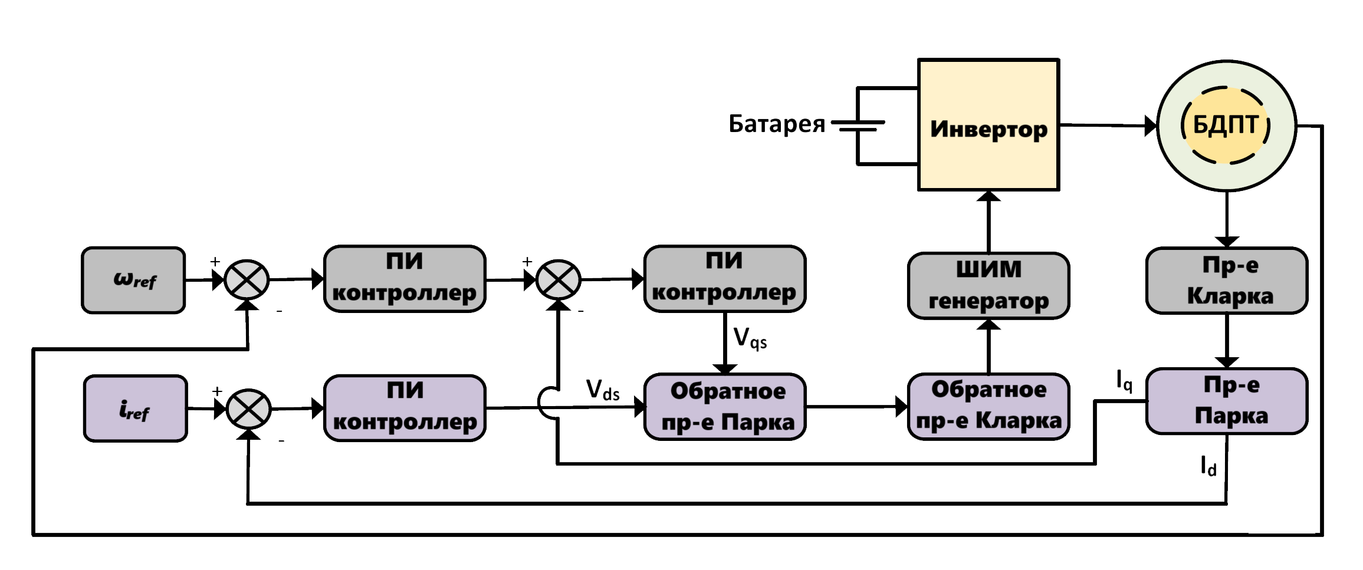
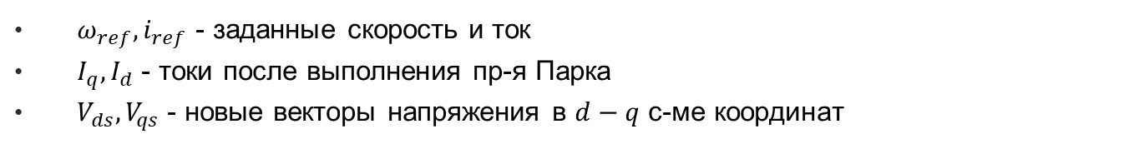
Векторное управление
$ω_{ref}, i_{ref}$ - заданные скорость и ток
$I_{q}, I_{d}$ - токи после выполнения пр-я Парка
$V_{ds}, V_{qs}$ - новые векторы напряжения в $d−q$ c-ме координат
7
Notes:
Векторное управление.
Суть данного метода заключается в том, чтобы добиться синусоидальной формы тока статора для достижения максимального и постоянного момента и уменьшая тем самым его пульсации.
Данный алгоритм требует больших вычислительных мощностей и с большой точностью известного положения ротора.

Slide 8
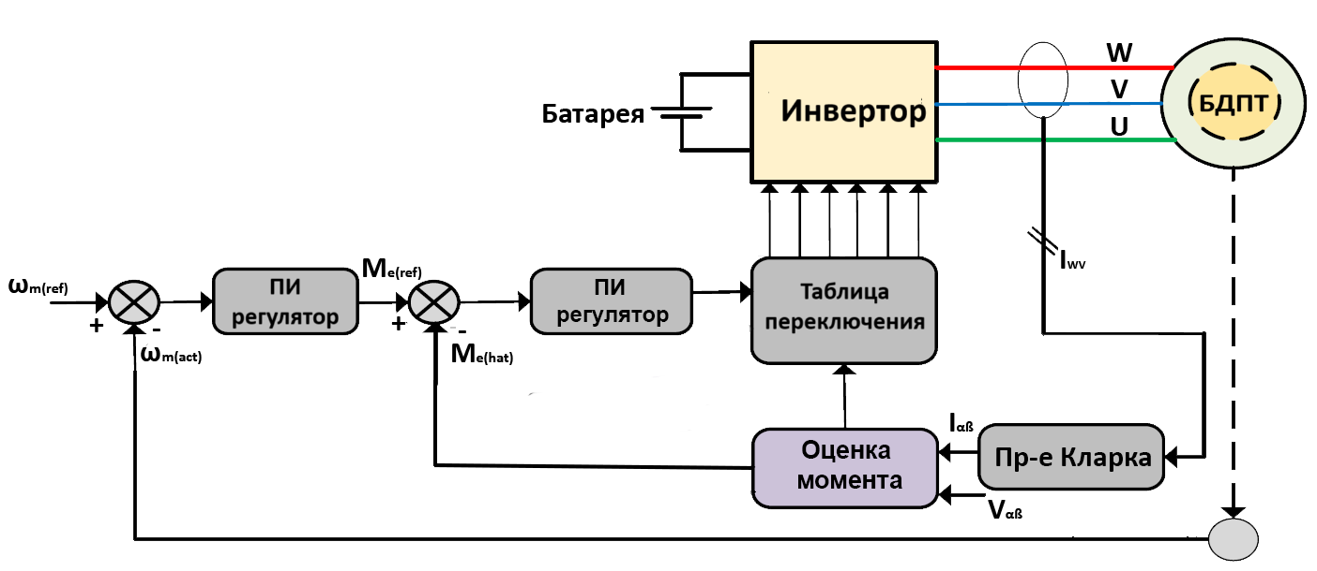
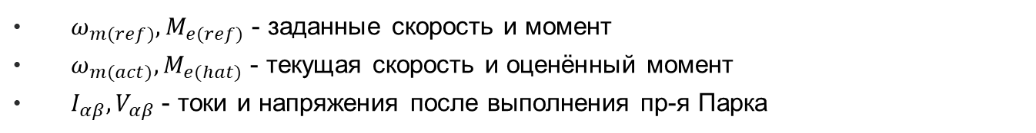
Прямое управление моментом
$ω_{m(ref)}, M_{e(ref)}$ - заданные скорость и момент
$ω_{m(act)}, M_{e(hat)}$ - текущая скорость и оценённый момент
$I_{αβ}, V_{αβ}$ - токи и напряжения после выполнения пр-я Парка
8
Notes:
Прямое управление моментом.
Данный метод основан на оценке момента и последующим его регулированием с использованием специальной таблицы коммутации.
Он является менее ресурсозатратным, нежели векторное управление, и возволяет работать с менее точными измерениями, но при этом не позволяет достичь максимальной эффективности.

Slide 9
Разрабатываемое техническое решение
Важные аспекты алгоритма
Робастность
Низкие вычислительные затраты
Использование только токов и напряжений фаp
Выбранные решения
Прямое управление моментом
Наблюдатель положения и скорости на основе скользящих режимов
9
Notes:
Теперь определимся с конкретными реализациями узлов алгоритма.
Для этого выделим самые важные аспекты его функционирования:
робастность по отношению к сопротивлению и индуктивности статора;
низкие вычислительные затраты для реализации на микроконтроллере (что позволит также уменьшить период дискретизации);
использование только информации о токах и напряжениях фаз для функционирования.
Таким образом, был выбран метод на основе прямого управления моментом с наблюдателем положения и скорости на основе скользящих режимов.

Slide 10
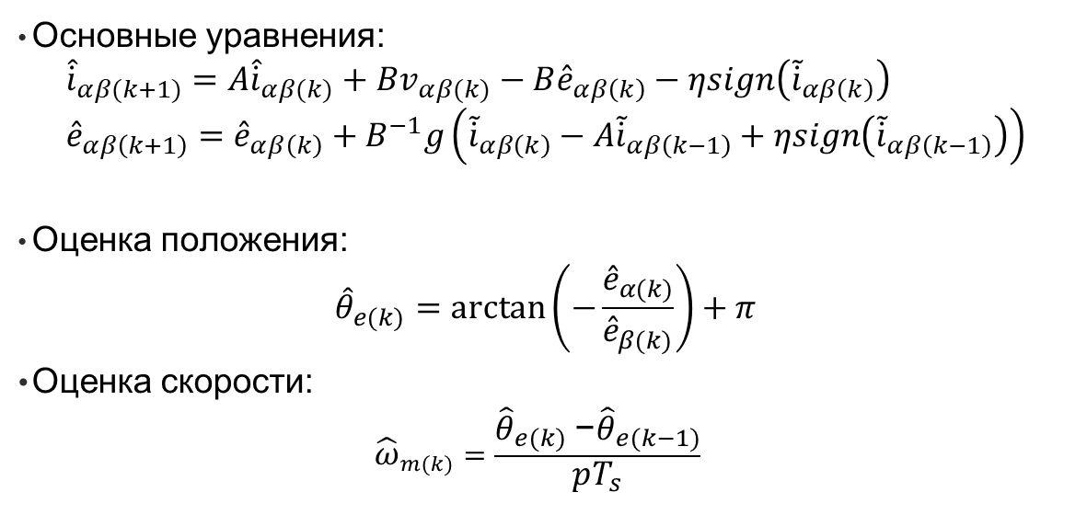
Наблюдатель скользящего режима
Основные уравнения:
$${\hat{\dot{i}}}_{αβ(k+1)}=A{\hat{\dot{i}}}_{αβ(k)}+Bv_{αβ(k)}−B{\hat{e}}_{αβ\left(k\right)}−ηsign\left({\tilde{\dot{i}}}_{αβ\left(k\right)}\right) \\ {\hat{e}}_{αβ\left(k+1\right)}={\hat{e}}_{αβ\left(k\right)}+B^{−1}g\left({\tilde{\dot{i}}}_{αβ\left(k\right)}−A{\tilde{\dot{i}}}_{αβ\left(k−1\right)}+ηsign\left({\tilde{\dot{i}}}_{αβ\left(k−1\right)}\right)\right)$$
Оценка положения:
$${\hat{θ}}_{e(k)}=\arctan\left(−\frac{{\hat{e}}_{α(k)}}{{\hat{e}}_{β(k)}}\right)+π$$
Оценка скорости:
$${\hat{ω}}_{m(k)}=\frac{{\hat{θ}}_{e(k)}\text{− }{\hat{θ}}_{e(k−1)}}{pT_{s}}$$
10
Notes:
Перейдём к математическому описанию выбранных решений.
Наблюдатель позволяет оценить противо-ЭДС в альфа-бета системе координат (переход в которую выполняется путём выполнения преобразования Кларка). Основные уравнения в дискретной форме приведены на слайде, где A, B --- матрицы на основе параметров двигателя и периода дискретизации, v --- напряжение фаз двигателя, i --- ток фаз двигателя, e --- противо-ЭДС, эта и джи --- постоянные для настройки наблюдателя.
Таким образом, получаем оценку противо-ЭДС, из которой можно вычислить оценку положения ротора в электрических градусах.
Далее, зная количество пар полюсов (p) и период дискретизации, можно оценить скорость двигателя.

Slide 11
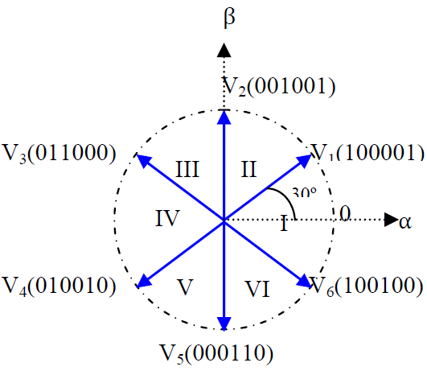
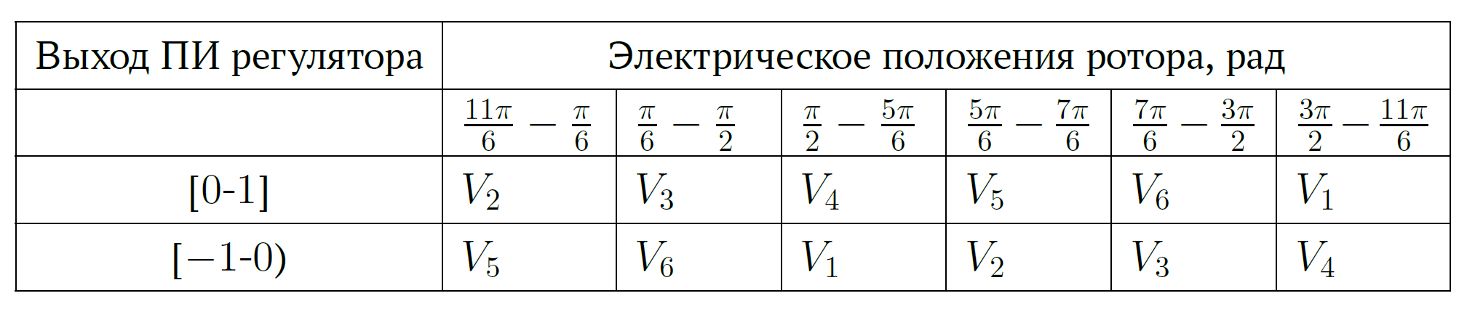
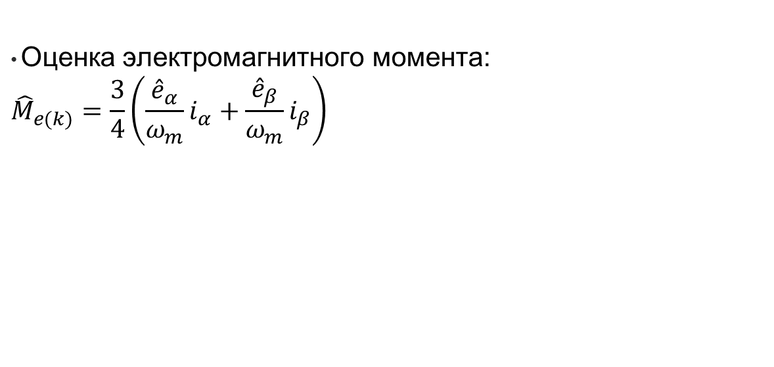
Наблюдатель скользящего режима
Оценка электромагнитного момента:
$${\hat{M}}_{e(k)}=\frac{3}{4}\left(\frac{{\hat{e}}_{α}}{ω_{m}}i_{α}+\frac{{\hat{e}}_{β}}{ω_{m}}i_{β}\right)$$
11
Notes:
Прямое управление моментом.
Для его использования сначала необходимо оценить электромагнитный момент по оценкам противо-ЭДС, полученным от наблюдателя.
После этого можно сформировать двухконтурную систему регулирования на основе контура скорости и контура момента, ограничив выход ПИ регулятора контура момента диапазоном от -1 до 1.
На основе выхода системы регулирования, зная оценку положения ротора, можно найти новое состояние ключей инвертора, согласно таблице внизу слайда.

Slide 12
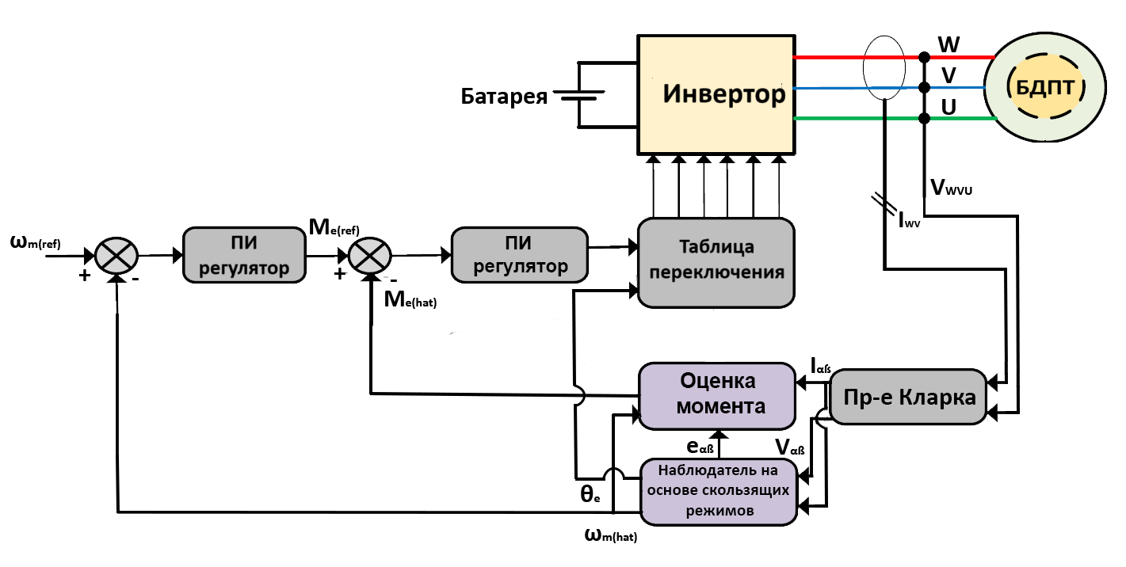
Модель системы. Общая схема
12

Slide 13
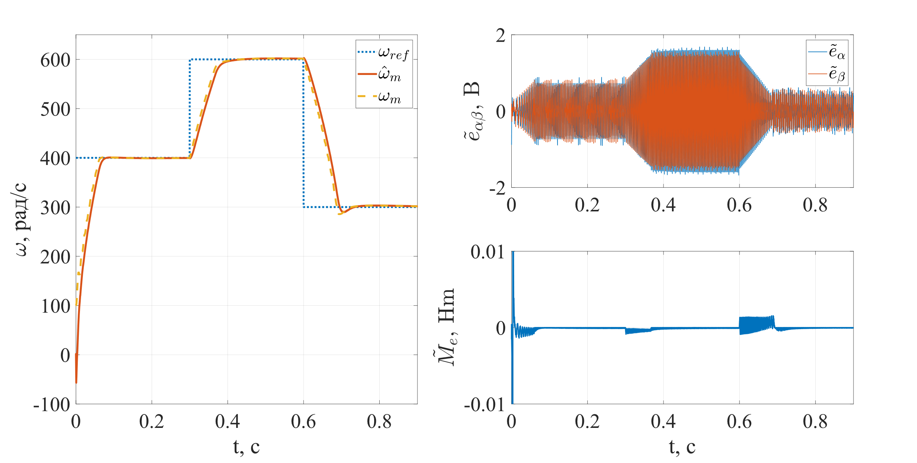
Результаты моделирования
13
Notes:
Далее рассмотрим результаты моделирования, которое проводилось на 3 участках с разными заданными скоростями. Также исследовалась робастность путём отклонения сопротивления и индуктивности статора от действительных значений. На слайде же изображён только идеальный случай (остальные результаты приведены в тексте исследования) (приведены графики скоростей, график вектора невязки противо-ЭДС и график вектора невязки электромагнитного момента).
По итогу, во всех случаях получилось добиться желаемых показателей качества.

Slide 14

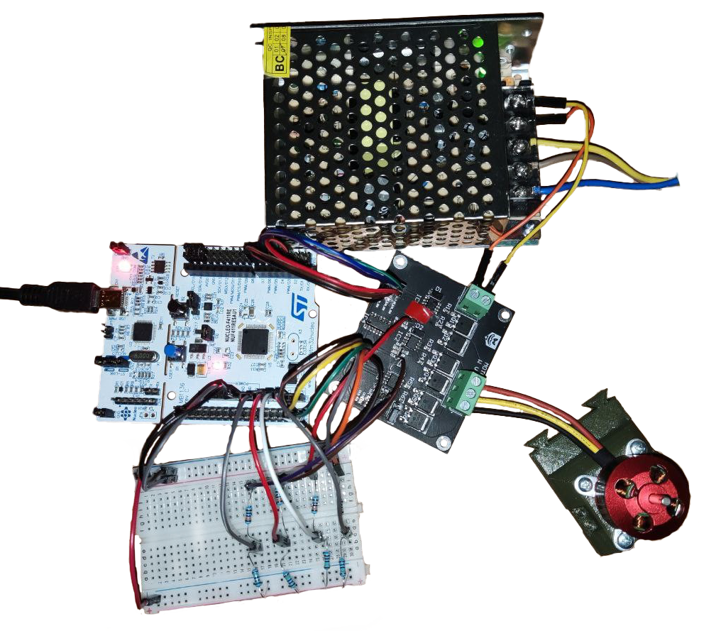
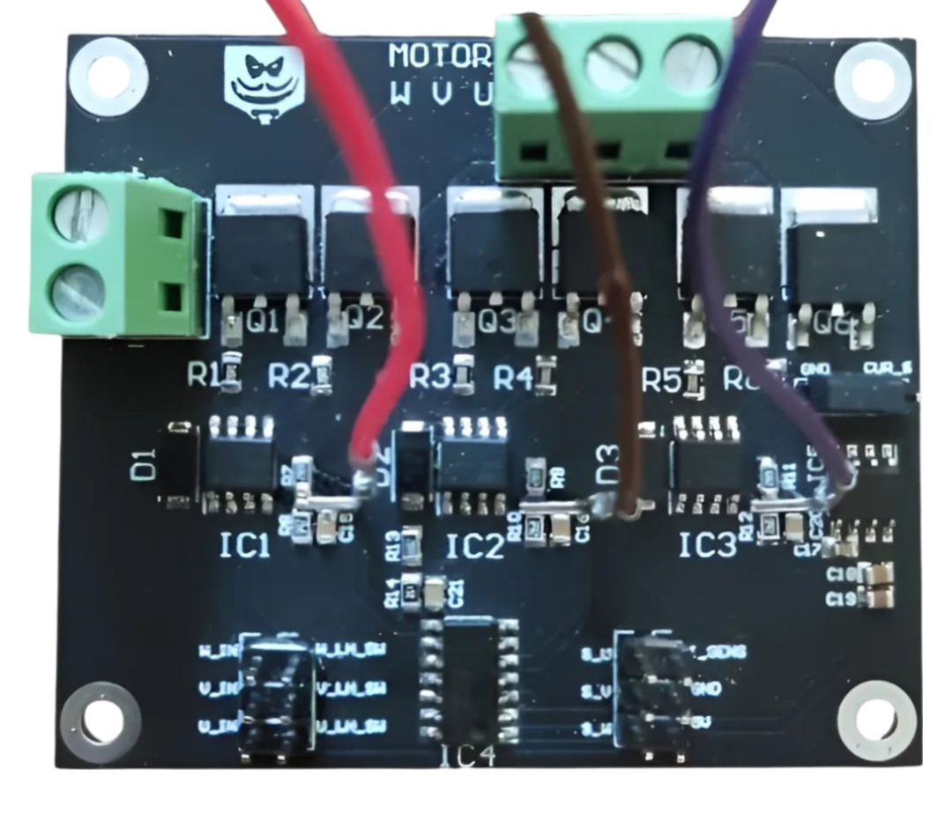
Экспериментальный стенд
14
Notes:
После проверки алгоритма на модели, началась разработка экспериментального стенда, специально для которого была разработана плата драйвера, изображенная на рисунке слева. Сам стенд в сборе изображен на рисунке справа.

Slide 15
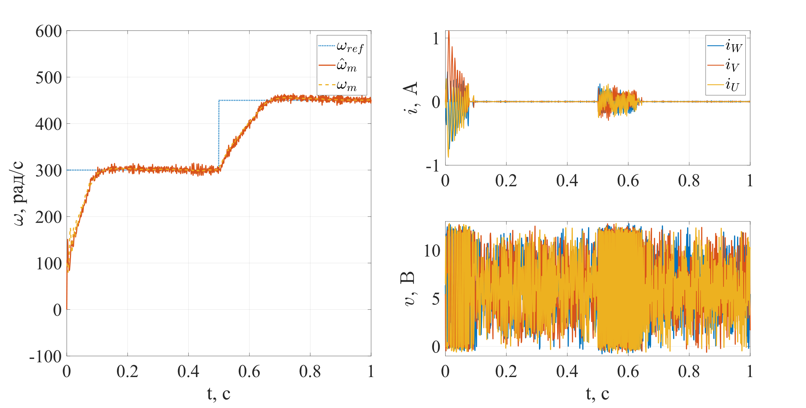
Результаты эксперимента
15
Notes:
На этом слайде приведены результаты эксперимента, в котором также получилось добиться желаемых показателей качества (приведены скорости, ток и напряжения по фазам).

Slide 16
Заключение
Был разработан алгоритм управления скоростью бесколлекторных бездатчиковых двигателей постоянного тока.
Была составлена модель и проведено моделирование
Был разработан экспериментальный стенд и проведено исследование его работы
16
Notes:
Заключение. В ходе работы был разработан алгоритм управления скоростью бесколлекторных бездатчиковых двигателей постоянного тока.
Была составлена модель с использованием выбранного алгоритма в программном комплексе Matlab/Simulink и проведено моделирование. Моделирование проводилось при исходных параметрах двигателя, а также при вариации сопротивления и индуктивности статора для проверки робастных свойств. Во всех случаях получилось добиться желаемых показателей качества.
На основе модели был разработан экспериментальный стенд с учётом требований, предъявляемых в техническом задании, и проведено исследование его работы. В итоге, также получилось достичь желаемых показателей качества, что говорит об эффективности алгоритма в практической среде.

Slide 17

Спасибо за внимание!
312713@niuitmo.ru

